Slide 1
Trabajo Fin de Grado Separación de señales electromiográficas según músculo de referencia
Antón Cobián Iregui – 4ºX GITT
Director: Romano Giannetti

Slide 2
Índice de la presentación
Introducción
Contexto y estado del arte
Motivación y objetivos
Plan de trabajo y recursos (Anexo vs Actualidad)
Trabajo desarrollado hasta la fecha
Bases de datos
Preprocesamiento
Aplicación de algoritmos de separación
Separación según independencia estadística
Separación según independencia temporal
Separación semi-ciega
Conclusiones

Slide 3
1
Introducción (Anexo B)

Slide 4
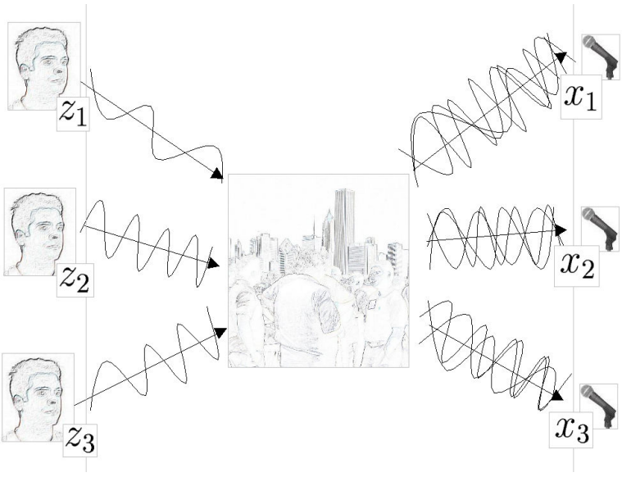
Separación de fuentes - Telecomunicaciones
Sensores reciben mezcla de señales
Se desconocen tanto fuentes como medio
Se propone recuperar fuentes originales
[1]

Slide 5
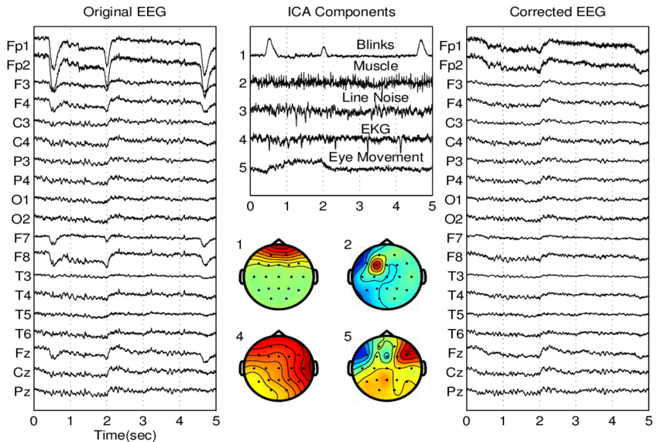
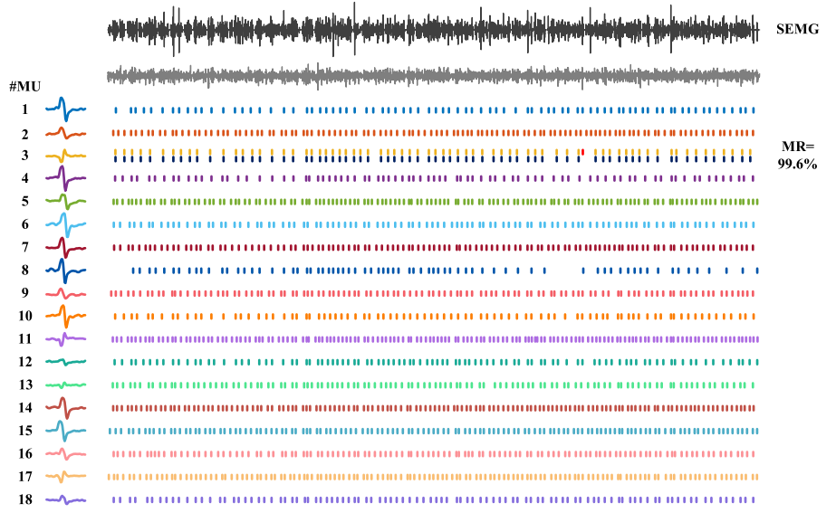
Contexto y Estado del Arte
Presente en la ingeniería biomédica
Especialmente en EEG (señales con múltiples fuentes)
Técnica de preprocesamiento
Para identificar MU en HD sEMG se emplea versiones guiadas de ICA. [2]
Actualmente no se ha explorado a fondo en prótesis EMG
[3]
[2]

Slide 6
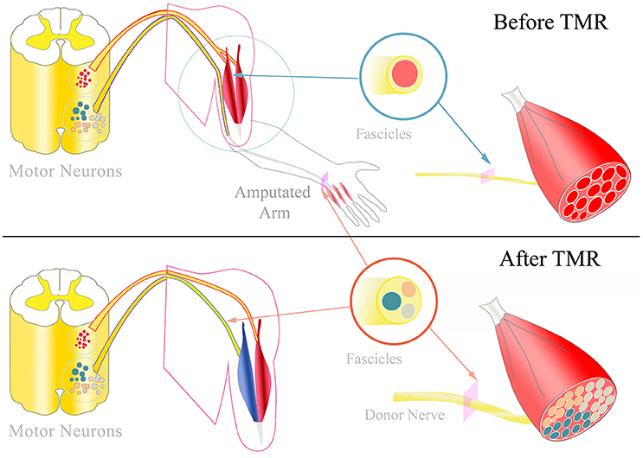
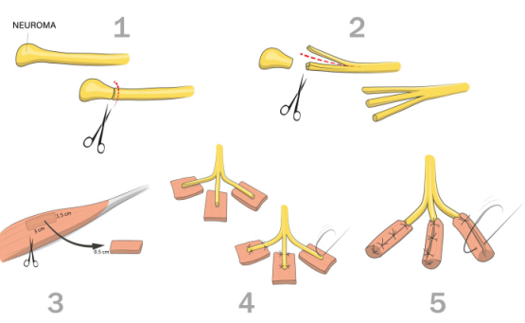
Motivación: Reinervación muscular
Nervios se redirigen. Técnicas:
TMR
RPNI
VDMTs [5]
Se modifica la morfología
Mezcla de actividad procedente de:
Músculo reinervado
Músculos adyacentes
Limita el control de prótesis basadas en EMG
[4]
[6]
Notes:
hemos visto que en animales grandes los RPNI tienden a "morirse" en pocas semanas. IDEA CLAVE VASCULIZAR PARA QUE NO SE MUERA

Slide 7
Objetivos
Analizar y entender señales EMG reinervadas
Discutir algoritmos de separación.
Simular y probar en entornos controlados y datos reales
Implementación en vivo -> Online/Causal
Notes:
Explicar aquí cada objetivo y hacer hincapié en el tema de online

Slide 8
2
Plan de trabajo y recursos

Slide 9
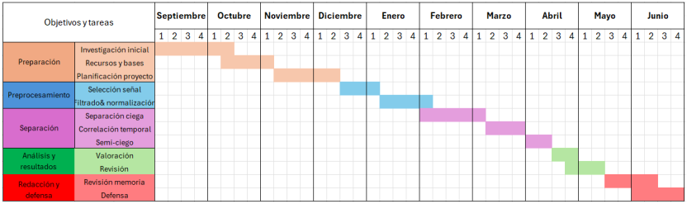
Planificación vs Estado Actual
Anexo B | Estado
Preprocesamiento | Implementado
ICA | Implementado y validado
SOBI | Implementado y validado
Semi-ciega/referencia | Optimizando
Adiciones (conv ICA e implementación en vivo) | En desarrollo
Análisis en nuevos datos | Por especificar
Notes:
Admitir que la estimación de tanto separación ciega como temporal es desproporcional frente al semi-ciega. Adicionalmente, me gustaría tambien plantear una versión convolutiva de ICA (en tiempo-frecuencia) a lo wavelet

Slide 10
3
Trabajo desarrollado

Slide 11
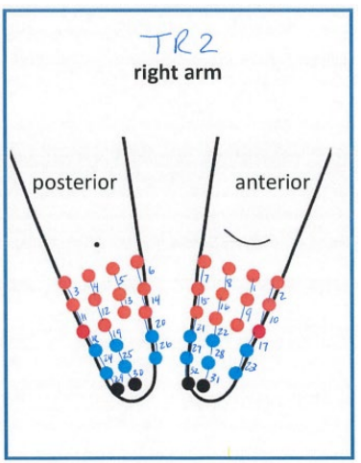
Bases de datos
Base de amputados transradiales
32 canales a 1 kHz
Pacientes de TMR
Existen grabaciones pre y post
Base artificial (Python)
Señales tipo EMG simuladas
Basado en modulación AM
Pruebas específicas
Base experimental
(Pendiente de permiso)
[7]
Notes:
TMR no es el mismo proceso que plantea Romano, pero permite al menos entender comportamientos similares en el EMG a los que se vería Los conejos

Slide 12
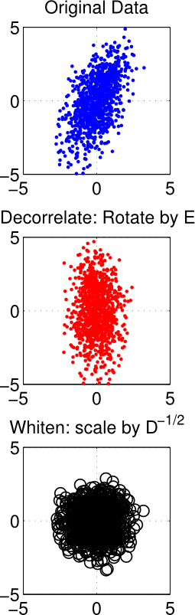
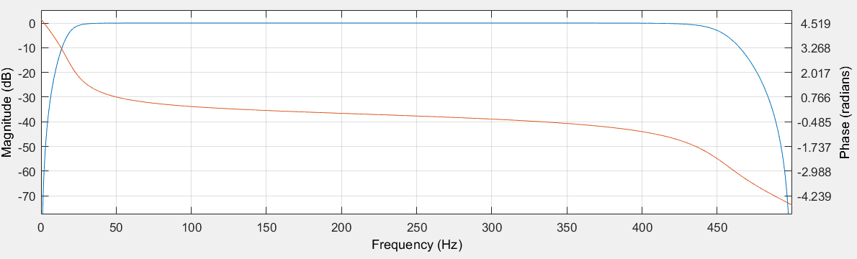
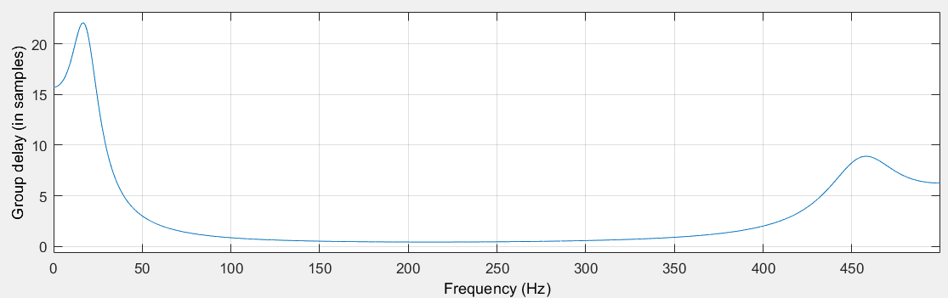
Preprocesamiento
[8]
Notes:
Comentar especificaciones del filtro. Explicar el motivo de IIR en vez de FIR. Mencionar por que whitening es importante para los modelos de separración

Slide 13
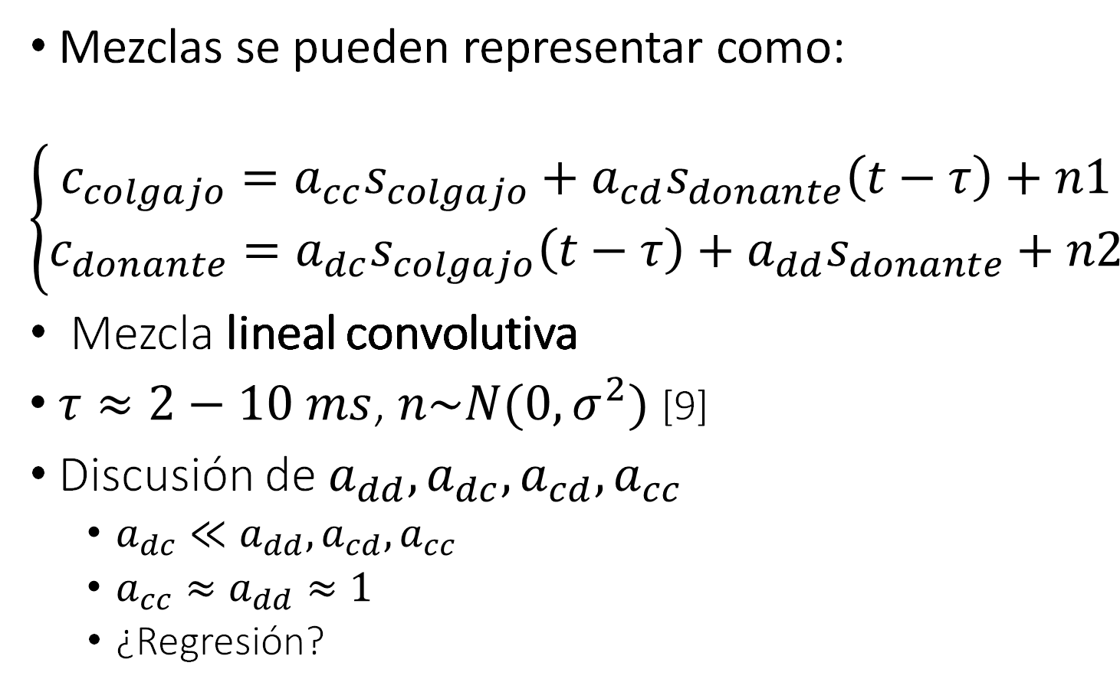
Modelaje
Mezclas se pueden representar como:
$$\left\{\begin{aligned}c_{colgajo}=a_{cc}s_{colgajo}+a_{cd}s_{donante}\left(t−τ\right)+n1 \\ c_{donante}=a_{dc}s_{colgajo}\left(t−τ\right)+a_{dd}s_{donante}+n2\end{aligned}\right.$$
Mezcla lineal convolutiva
$τ≈2−10 ms$, $n\sim N(0,σ^{2})$ [9]
Discusión de $a_{dd},a_{dc},a_{cd},a_{cc}$
$a_{dc}≪a_{dd},a_{cd}, a_{cc}$
$a_{cc}≈a_{dd}≈1$
¿Regresión?

Slide 14
ICA – Independencia estadística
Requisitos
Fuentes relativamente independientes
Máximo una fuente gaussiana
Mezcla lineal e instantánea*
Indeterminaciones:
Orden de fuentes (Problema de la permutación)
Escala
Signo
Algoritmos
Principalmente FastICA
Infomax

Slide 15
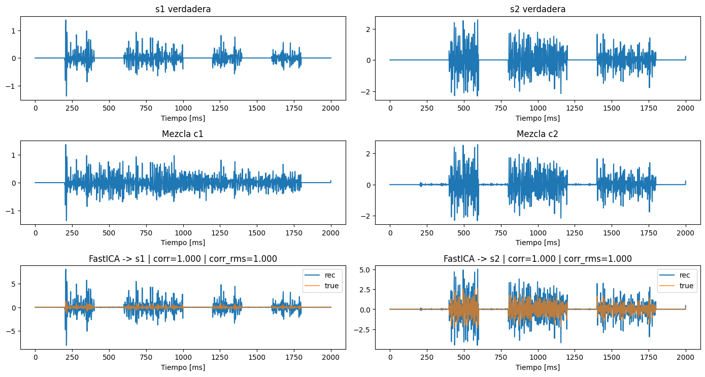
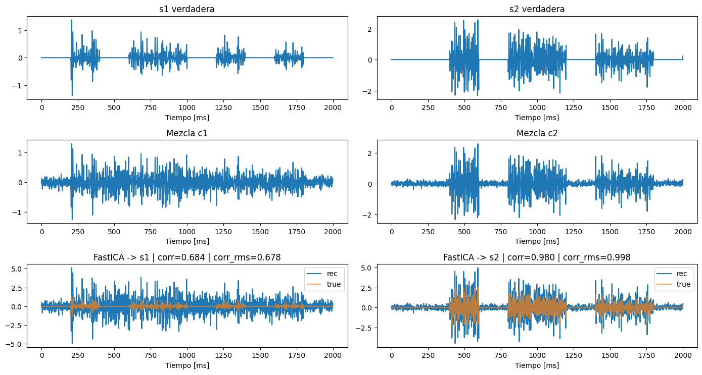


ICA – Independencia estadística
Mejor caso
No ruido
$τ≈0 ms$
Caso real
$ruido\sim N(0,σ^{2})$
$τ≈2−10 ms$
Notes:
Comentar como s1<s2, a_21 << resto de coeffs, cuando hay ruido es difícil de diferenciarlo de s1

Slide 16
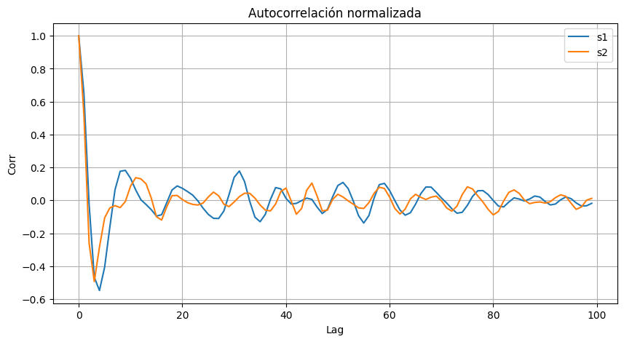
SOBI – Independencia Temporal
Compara autocorrelación
Requiere estructuras temporales diferentes
Diferentes patrones, frecuencia, …
¡Problema! (Base TMR)
Notes:
Ambas señales tienen un comportamiento relativamente similar en cuanto autocorrelaciones. La separación será decente pero es esperable que ICA sea mejor en casi todos los casos

Slide 17
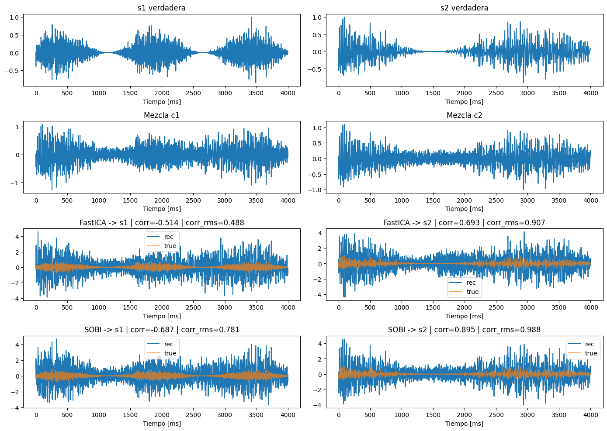
SOBI – Independencia Temporal
Caso óptimo: Músculos diferentes (Pec vs brazo)
Autocorrelación más diferenciada
Duración temporal y frecuencia distinta [9]
Prueba artificial (ruido+retardo)

Slide 18
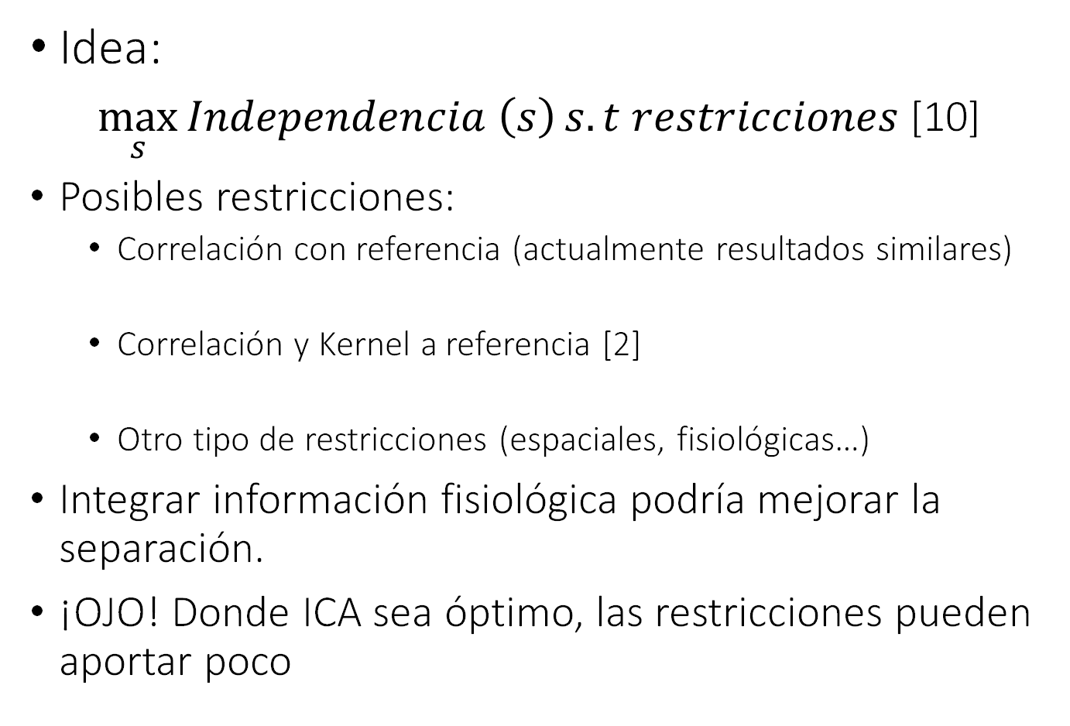
Separación semi-ciega
Idea:
$\max_{s}{Independencia \left(s\right)}s.t restricciones$ [10]
Posibles restricciones:
Correlación con referencia (actualmente resultados similares)
Correlación y Kernel a referencia [2]
Otro tipo de restricciones (espaciales, fisiológicas…)
Integrar información fisiológica podría mejorar la separación.
¡OJO! Donde ICA sea óptimo, las restricciones pueden aportar poco

Slide 19
4
Conclusiones

Slide 20
Conclusiones
Se ha reajustado la planificación, mayor importancia a separación semi-ciega
Valoraciones
BSS buena perspectiva para EMG
Semi-ciega mejor enfoque personalizado
Aspectos técnicos
Compromiso separación y escala (RMS)
Naturaleza de EMG factor influyente
Ruido y matriz de mezclas factores clave
Incluir información fisiológica promete mejorar la separación en casos no triviales
El proyecto cumple con las expectativas

Slide 21
REFERENCIAS
[1] Clifford, MIT, 2008
[2] M. Chen et al., “2CFastICA: A novel method for high density surface EMG decomposition based on kernel constrained FastICA and correlation constrained FastICA,” IEEE Trans. Neural Syst. Rehabil. Eng., 2024
[3] T.-P. Jung et al., “Extended ICA removes artifacts from electroencephalographic recordings,” NIPS, 1998.
[4] K. D. Bergmeister et al., “Broadband prosthetic interfaces: Combining nerve transfers and implantable multichannel EMG technology to decode spinal motor neuron activity,” Front. Neurosci., vol. 11, 2017
[5] J. González-Prieto et al.,“Regenerative Peripheral Nerve Interfaces (RPNIs) in Animal Models and Their Applications: A Systematic Review,” International Journal of Molecular Sciences, 2024.
[6] E. Pettersen et al., “Regenerative Peripheral Nerve Interface: Surgical Protocol for a Randomized Controlled Trial in Postamputation Pain,” J. Vis. Exp., no. 205, p. e66378, 2024.

Slide 22
REFERENCIAS
[7] S. M. Simon et al., “Myoelectric prosthesis hand grasp control following targeted muscle reinnervation in individuals with transradial amputation,” PLoS One, 2023
[8] D. Stansbury, “The Statistical Whitening Transform,” The Clever Machine, Mar. 30.
[9] S. Muceli y R. Merletti, «Tutorial. Frequency analysis of the surface EMG signal: Best practices», Journal of Electromyography and Kinesiology, vol. 79, p. 102937, dic. 2024
[10] G. R. Naik and W. Wang, Eds., Blind Source Separation: Advances in Theory, Algorithms and Applications. Springer, 2014.

